Slide 1





Báo Cáo Môn Lập Trình Java WW
Đề tài: Website giới thiệu, bán bánh ngọt trực tuyến
Giảng Viên Hướng Dẫn: Hà Thị Kim Thoa
Nhóm 18: Lê Văn Đạt - 22001605

Slide 2


Mục lục
1.Giới thiệu đề tài
4.Phân tích yêu cầu
2.Mục tiêu thực hiện đề tài
5.Thiết kế hệ thống
3.Công nghệ sử dụng
6.Hiện thực hệ thống

Slide 3



1.Giới thiệu đề tài
Xu hướng mua sắm trực tuyến phát triển mạnh, trong đó có nhu cầu đặt bánh ngọt online cho sinh nhật, tiệc, kỷ niệm,…
Cửa hàng cần một kênh bán hàng giúp trưng bày sản phẩm, nhận đơn và quản lý sản phẩm hiệu quả.
Đề tài: “Website giới thiệu, bán bánh kem/bánh ngọt trực tuyến – DeliciousBakery”.
Hệ thống đóng vai trò là nền tảng đặt bánh và quản lý hoạt động bán hàng cho cửa hàng.

Slide 4


2.Mục tiêu thực hiện đề tài
Xây dựng website cho phép:
Guest: xem danh sách, xem chi tiết sản phẩm, đăng ký tài khoản.
Customer: quản lý giỏ hàng, đặt hàng, đánh giá sản phẩm, xem lịch sử đơn.
Admin: quản lý sản phẩm, danh mục, đơn hàng, tài khoản người dùng.
Đảm bảo hệ thống dễ sử dụng, tập trung, hiện đại, hỗ trợ cửa hàng quản lý kinh doanh tốt hơn.

Slide 5



3.Công nghệ sử dụng
Fontend
Backend
Database & hạ tầng
Phát triển bằng ReactJS, sử dụng HTML, CSS, TypeScript.
Giao tiếp backend qua REST API trả về JSON.
Xây dựng bằng Spring Boot (REST API).
Dùng Spring Data JPA làm ORM, Spring Validation kiểm tra dữ liệu, Spring Security xác thực & phân quyền.
Cơ sở dữ liệu MariaDB, đảm bảo khóa chính – khóa ngoại, toàn vẹn dữ liệu.
Backend chạy trên Tomcat embedded của Spring Boot.

Slide 6




4.Phân tích yêu cầu
4.1. Các vai trò trong hệ thống
Guest (chưa có tài khoản)
Xem danh sách sản phẩm, lọc theo danh mục, tìm kiếm theo tên.
Xem chi tiết sản phẩm: giá, mô tả, kích cỡ, hình ảnh.
Đăng ký tài khoản mới để sử dụng các chức năng nâng cao.

Slide 7
4.Phân tích yêu cầu
4.1. Các vai trò trong hệ thống
Customer (đã đăng nhập)
Thực hiện toàn bộ chức năng của Guest.
Thêm sản phẩm vào giỏ hàng
Chỉnh sửa giỏ hàng: tăng/giảm số lượng, xóa sản phẩm (số lượng = 0).
Thực hiện đặt hàng, nhập thông tin giao hàng, nhận email xác nhận.
Xem lịch sử đơn hàng và theo dõi trạng thái.

Slide 8
4.Phân tích yêu cầu
4.1. Các vai trò trong hệ thống
Admin (quản trị viên)
Thực hiện toàn bộ chức năng của Guest
Quản lý sản phẩm, danh mục: thêm/sửa/xóa, tìm kiếm, lọc, sắp xếp.
Quản lý đơn hàng: xem chi tiết, lọc theo trạng thái, cập nhật trạng thái xử lý.
Quản lý tài khoản: xem danh sách user, cập nhật thông tin, khóa/vô hiệu hóa tài khoản.

Slide 9
4.Phân tích yêu cầu
4.2.Bảo mật & nghiệp vụ:
Mật khẩu phải được mã hóa BCrypt trước khi lưu CSDL.
Chỉ Admin mới vào trang quản trị.
Sản phẩm/danh mục chỉ được xóa khi không vi phạm ràng buộc dữ liệu (không nằm trong đơn hàng, không chứa sản phẩm).
Sau khi đặt hàng thành công, giỏ hàng phải được xóa (làm trống giỏ của user).

Slide 10

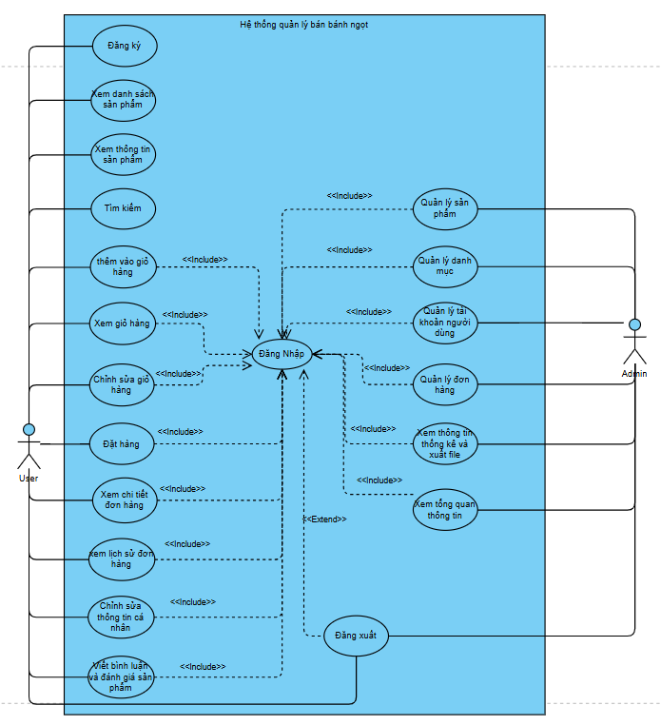
5.Thiết kế hệ thống
5.1.Use Case Diagram
Mô tả các chức năng chính cho Guest, Customer, Admin: đăng ký, đăng nhập, xem sản phẩm, giỏ hàng, đặt hàng, quản lý sản phẩm, quản lý đơn,…

Slide 11
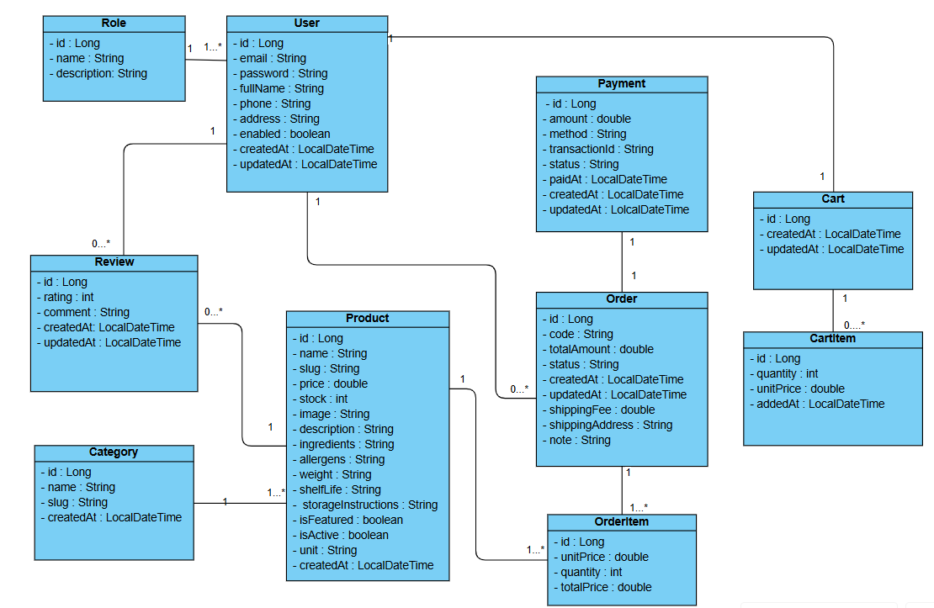
5.Thiết kế hệ thống
5.1.Class Diagram

Slide 12
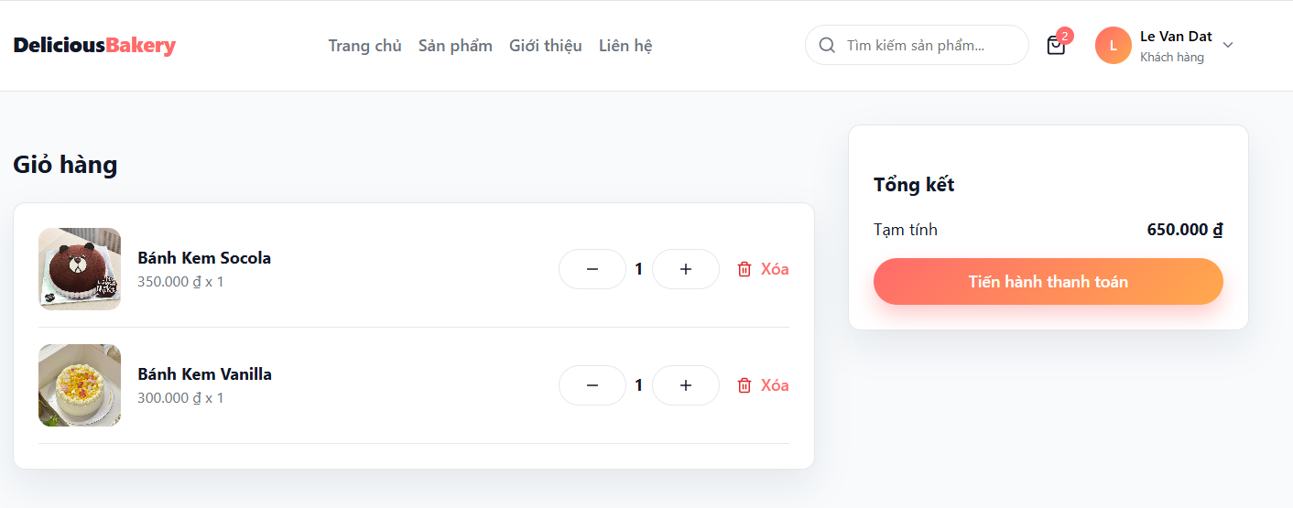

6.Hiện thực hệ thống
6.1. Trang giỏ hàng

Slide 13
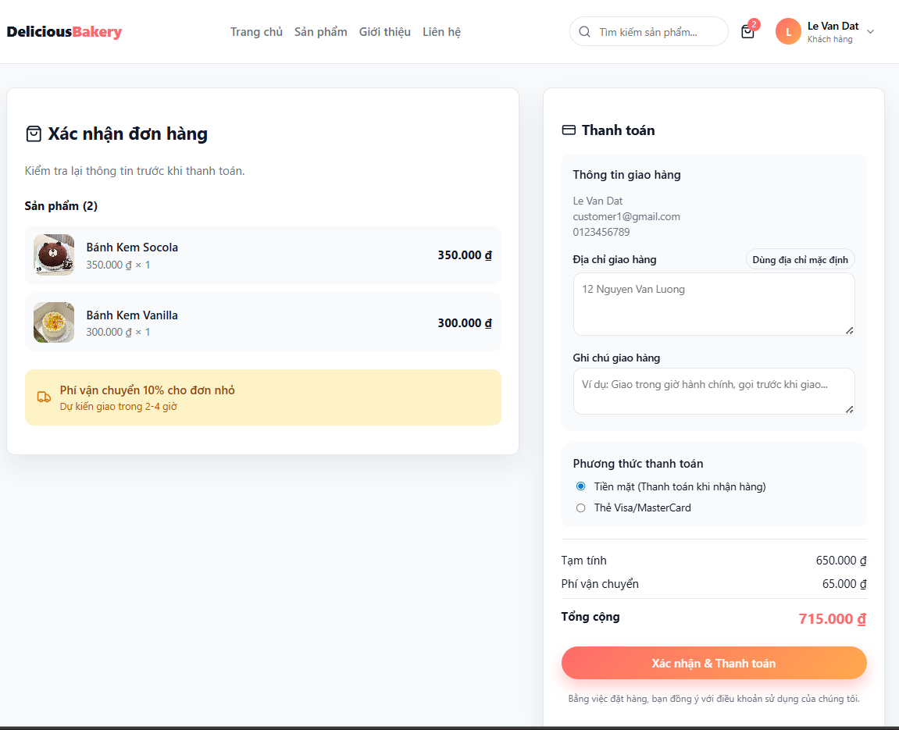
6.Hiện thực hệ thống
6.1. Trang thanh toán

Slide 14
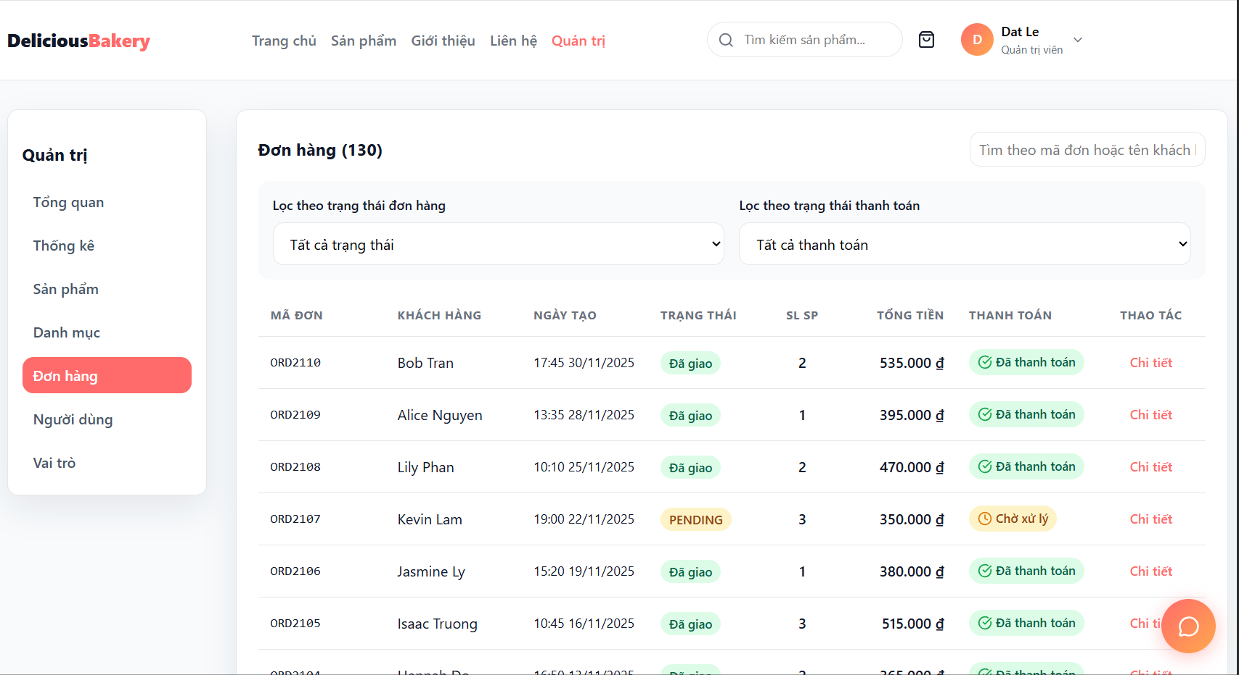
6.Hiện thực hệ thống
6.1. Trang quản trị đơn hàng

Slide 15



Cảm ơn thầy cô và các bạn đã lắng nghe.

